Slide 4
CHÚ CÔNG AN
Vầng trăng trên trời vằng vặc
Soi đường tuần tra đêm nay
Những vì sao lấp lánh bay
Tinh nghịch đậu vai các chú.
Nhà nhà chìm vào giấc ngủ
Hoa cau dịu toả hương lành
Các chú thức cùng đom đóm
Qua đêm dài tới bình minh.
Ai vắng nhà quên khoá cửa
Chú nhắc giữ gìn an ninh
Xóm nào xảy ra tranh cãi
Chú đến hoà giải phân minh.
Những hộ neo đơn, nghèo khó
Chú luôn thăm hỏi ân cần
Thanh niên có anh ngỗ ngược
Chú gặp, khuyên răn tận tình.
Cảnh phục tươi như sắc nắng
Quân hàm thắm đỏ màu hoa
Ai cũng cảm ơn các chú
Giữ bình yên cho mọi nhà.
Phạm Vân Anh

Slide 5
Luyện đọc

Slide 6
Giải nghĩa từ khó
- Tuần tra: đi để quan sát tình hình nhằm giữ gìn an ninh, trật tự.
Phân minh: rõ ràng, rành mạch.
Neo đơn: (gia đình) rất ít người có khả năng lao động, không biết dựa vào ai.
- Cảnh phục: đồng phục của công an, cảnh sát.
- Quân hàm: phù hiệu thể hiện cấp bậc trong quân đội hoặc công an.

Slide 7
CHÚ CÔNG AN
Vầng trăng trên trời vằng vặc
Soi đường tuần tra đêm nay
Những vì sao lấp lánh bay
Tinh nghịch đậu vai các chú.
Nhà nhà chìm vào giấc ngủ
Hoa cau dịu toả hương lành
Các chú thức cùng đom đóm
Qua đêm dài tới bình minh.
Ai vắng nhà quên khoá cửa
Chú nhắc giữ gìn an ninh
Xóm nào xảy ra tranh cãi
Chú đến hoà giải phân minh.
Những hộ neo đơn, nghèo khó
Chú luôn thăm hỏi ân cần
Thanh niên có anh ngỗ ngược
Chú gặp, khuyên răn tận tình.
Cảnh phục tươi như sắc nắng
Quân hàm thắm đỏ màu hoa
Ai cũng cảm ơn các chú
Giữ bình yên cho mọi nhà.
Phạm Vân Anh
1
4
2
5
3
Luyện đọc khổ thơ
Chia khổ thơ

Slide 8
LUYỆN ĐỌC THEO NHÓM
- Mỗi nhóm 4 bạn.
- Đọc nối tiếp trong nhóm.
- Một số nhóm đọc nối tiếp trước lớp theo yêu cầu.

Slide 9
Tìm hiểu bài

Slide 10
THẢO LUẬN THEO NHÓM
- Mỗi nhóm 4 bạn.
- Đọc nối tiếp các câu hỏi trong sách giáo khoa.
- Một số nhóm đọc nối tiếp trước lớp theo yêu cầu.

Slide 11
(1) Hình ảnh các chú công an tuần tra ban đêm đẹp và cảm động như thế nào?
(2) Ở khổ thơ 3 và 4, những việc làm của chú công an thể hiện điều gì?
(3) Các hình ảnh so sánh trong khổ thơ cuối thể hiện tình cảm gì của người dân đối với các chú công an?
(4) Nêu tình cảm, cảm xúc của em về bài thơ.

Slide 12
1. Hình ảnh các chú công an tuần tra ban đêm đẹp và cảm động như thế nào?
- Hình ảnh các chú công an đi tuần ban đêm rất đẹp, rất nên thơ (đường tuần tra dưới đêm trăng sáng vằng vặc, hoa cau toả hương dìu dịu, những vì sao sáng lấp lánh như đậu trên vai các chú) và rất cảm động (các chú đi tuần giữa lúc mọi nhà chìm vào giấc ngủ; các chú thức cùng đom đóm suốt đêm, cho tới tận bình minh).

Slide 13
2. Ở khổ thơ 3 và 4, những việc làm của chú công an thể hiện điều gì?
- Chú nhắc nhở người dân khoá cửa, giữ gìn an ninh; hoà giải những hộ dân có tranh cãi; quan tâm những hộ dân nghèo khó, neo đơn; giáo dục những thanh niên ngỗ ngược. Những việc làm đó thể hiện sự tận tuỵ đối với công việc, sự quan tâm sâu sắc đến người dân và thái độ bao dung đối với người lầm lỗi.

Slide 14
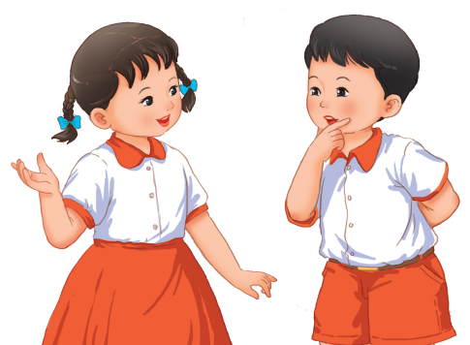
3. Các hình ảnh so sánh trong khổ thơ cuối thể hiện tình cảm gì của người dân đối với các chú công an?
- Hai hình ảnh so sánh với sắc màu tươi sáng Cảnh phục tươi như sắc nắng / Quân hàm đỏ thắm màu hoa ở khổ thơ cuối thể hiện vẻ đẹp của các chú công an trong mắt người dân và lòng biết ơn, sự cảm phục, ngưỡng mộ của người dân đối với các chú công an, những người đã hết lòng giữ gìn cuộc sống bình yên cho nhân dân.

Slide 15
4. Nêu tình cảm, cảm xúc của em về bài thơ.
Bài thơ cho em hiểu nhiều hơn về các chú công an và thêm yêu quý các chú.
Bài thơ ca ngợi lực lượng công an khu vực giản dị, khiêm nhường, tận tuỵ vì cuộc sống bình yên của nhân dân, vì an ninh, trật tự của xã hội.

Slide 16
LUYỆN ĐỌC NÂNG CAO

Slide 17
Luyện đọc
Giọng đọc chung toàn bài thơ là giọng trìu mến, cảm phục.
Hai khổ thơ đầu nên đọc với giọng tha thiết, nhấn giọng vào các từ ngữ khắc hoạ hình ảnh chú công an đi tuần ban đêm đẹp, nên thơ và cảm động.
+ Hai khổ thơ giữa đọc với giọng xúc động, kể lại những việc chú công an khu vực đã tận tuỵ làm cho người dân.
+ Khổ thơ cuối đọc với giọng tự hào thể hiện niềm tin tưởng, sự khâm phục đối với các chú công an khu vực của tác giả.

Slide 18
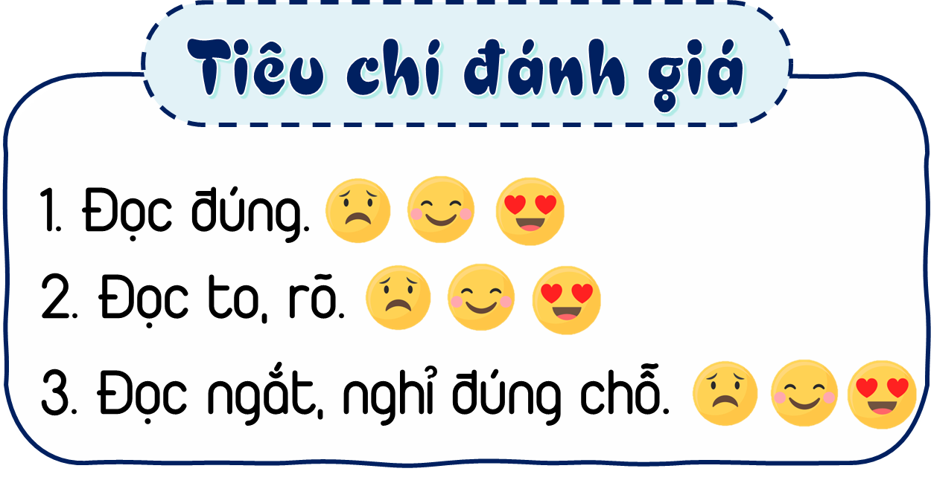
Thi đọc diễn cảm
Đọc diễn cảm bài thơ
Ngắt nghỉ hơi đúng
Thể hiện giọng đọc phù hợp

Slide 19
CHÚ CÔNG AN
Vầng trăng trên trời vằng vặc
Soi đường tuần tra đêm nay
Những vì sao lấp lánh bay
Tinh nghịch đậu vai các chú.
Nhà nhà chìm vào giấc ngủ
Hoa cau dịu toả hương lành
Các chú thức cùng đom đóm
Qua đêm dài tới bình minh.
Ai vắng nhà quên khoá cửa
Chú nhắc giữ gìn an ninh
Xóm nào xảy ra tranh cãi
Chú đến hoà giải phân minh.
Những hộ neo đơn, nghèo khó
Chú luôn thăm hỏi ân cần
Thanh niên có anh ngỗ ngược
Chú gặp, khuyên răn tận tình.
Cảnh phục tươi như sắc nắng
Quân hàm thắm đỏ màu hoa
Ai cũng cảm ơn các chú
Giữ bình yên cho mọi nhà.
Phạm Vân Anh
Đọc toàn bài

Slide 21
Vận dụng
- Em biết được điều gì sau khi học bài thơ Chú công an?
Về nhà tìm thêm các bài thơ, bài hát ca ngợi cô chú công an.

Slide 22
Chúc các em học tốt!

